Slide 1
ВИДОВЕ ОЛИМПИЙСКИ СПОРТОВЕ - ТОКИО 2022
ИЗГОТВИЛИ:
Желана Йорданова, Ивайла Македонска, Поли Йорданова, Александра Йоновска и Владислав Тошев
От: 5 клас

Slide 2
Олимпиада Токио 2022
Одобрените спортове за ХХХII лятна олимпиада в Токио 2022г. се делят на 33 вида спорт, с 51 дисциплини. Игрите се отличават с добавянето на 4 нови олимпийски спорта – карате, спортно катерене, сърфинг и както и на 3 нови дисциплини във вече съществуващите спорове – баскетбол 3x3, фрийстайл BMX и щафетно колоездене.

Slide 3
На олимпиадата в Токио
дебютира, като олимпийска дисциплина и смесена щафета 4x400, в която участват двама мъже и две жени.

Slide 4
Олимпийски огън
Тенисистката Наоми Осака запалва олимпийския огън.

Slide 5
Олимпийските спортове са следните:
Бадминтон – общо 5 – мъже (2), жени (2), смесени (1)
Бейзбол – общо 1 – мъже (1)
Софтбол – общо 1
Баскетбол
Баскетбол – общо 2 – мъже (1), жени (1)
3х3 – общо 2 – мъже (1), жени (1)

Slide 6
Стрелба с лък – общо 5 – мъже (2), жени (2), смесени (1)
Бокс – общо 13 – мъже (8), жени (5)
Фехтовка – общо 12 – мъже(6), жени (6)
Футбол – общо 2 –мъже (1), жени (1)
Вдигане на тежести – общо 14 – мъже (7), жени (7)

Slide 7
Голф – общо 2 – мъже (1), жени (1)
Хандбал – общо 2 – мъже (1), жени (1)
Хокей на трева – общо 2 – мъже (1), жени (1)
Джудо - общо 15 – мъже (7), жени (7), смесени (1)

Slide 8
Кану – каяк
Кану – каяк – общо 12 – мъже (6), жени (6)
Каяк слалом – общо 4 – мъже (2), жени (2)
Карате
Ката – общо 2 – мъже (1), жени (1)
Кумите – общо 6 – мъже (3), жени (3)

Slide 9
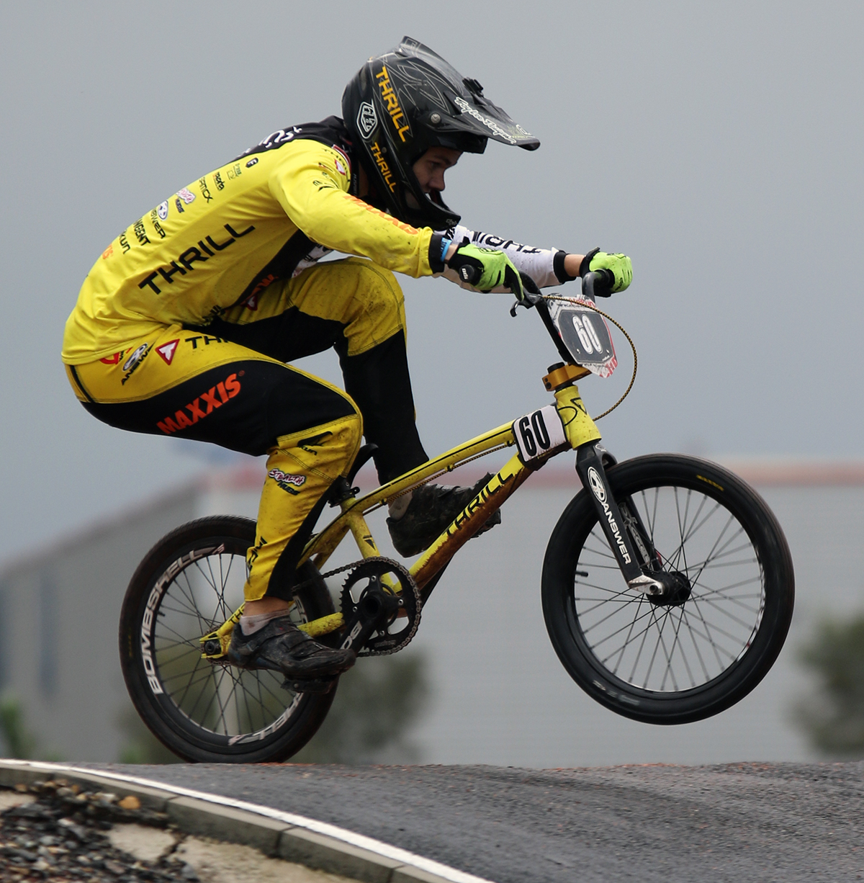
Лека атлетика – общо 48 –
мъже (24) , жени (23), смесени (1)
Модерен петобой – общо 2 – мъже (1), жени (1)
Колоездене
Колоездене на писта – общо 12 – мъже (6), жени (6)
BMX
BMX свободен стил – общо 2 – мъже (1), жени(1)
BMX състезание – общо 2 - мъже (1), жени (1)

Slide 10
Планинско колоездене – общо 2 – мъже (1), жени (1)
Колоездене на шосе – общо 4- мъже (2), жени (2)
Конен спорт
Обездка – общо 2 – смесено (2)
Прескачане на препятствия – общо 2 – смесено (2)
Всестранна езда – общо 2 – смесено (2)

Slide 11
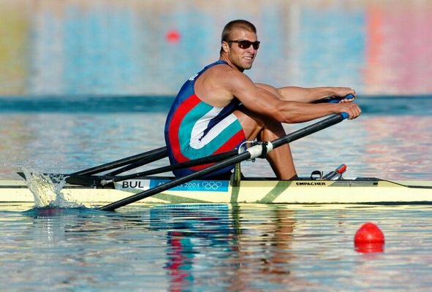
Борба
Свободна борба - общо 12- мъже (6), жени (6)
Класическа борба – общо 6 – мъже (6)
Академично гребане – общо 14 – мъже (7), жени (7)

Slide 12
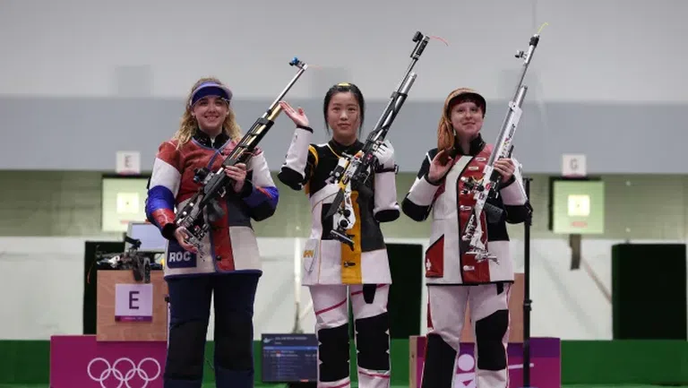
Ръгби
Ръгби 7 – общо 2 – мъже (1), жени (1)
Спортна стрелба – общо 15 – мъже (6), жени (6), смесени (3)

Slide 13
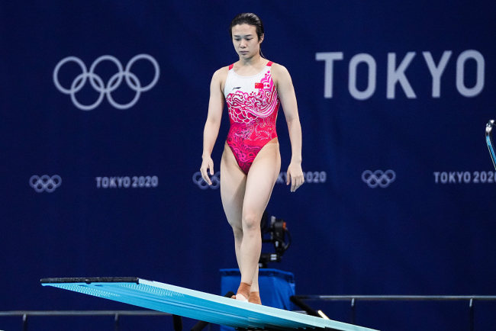
Водни спортове
Плуване в открити води – общо 2 – мъже (1), жени(1)
Плуване – общо 35 – мъже (17), жени (17), смесени (1)
Синхронно плуване – общо 2 – жени (2)
Водна топка – общо 2 – мъже (1), жени(1)
Скокове във водата – общо 8 – мъже (4), жени(4)

Slide 14
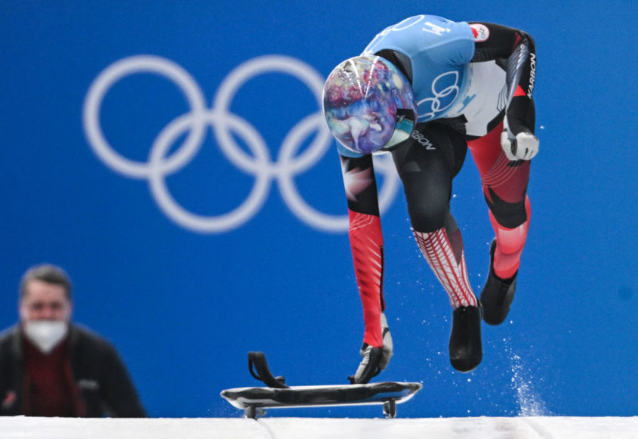
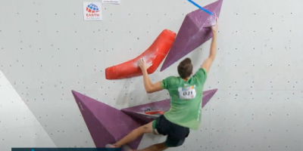
Ветроходство – общо 10 – мъже (5), жени (4), смесени (1)
Скейтбординг – общо 4 – мъже (4), жени (4)
Спортно катерене – общо 2 – мъже (1), жени (1)
Сърфиране – общо 2 – мъже (1), жени (1)

Slide 15
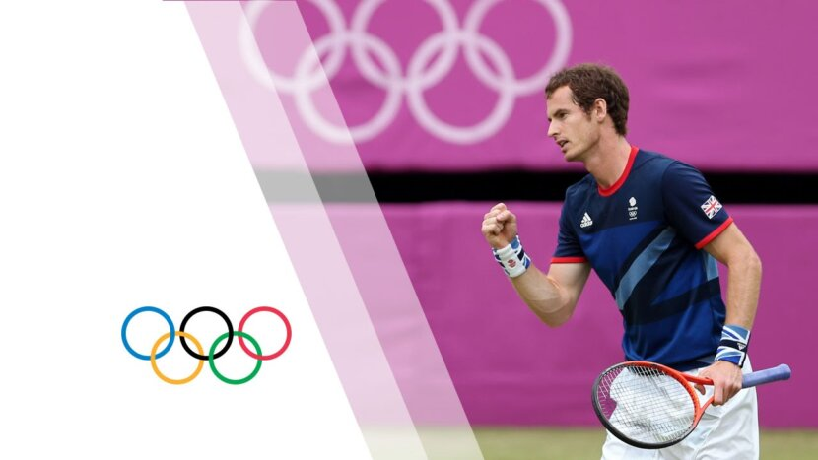
Таекуондо – общо 8 – мъже (4), жени (4)
Тенис – общо 5 – мъже (2), жени (2), смесени (1)
Тенис на маса – общо 5 – мъже (2), жени (2), смесени (1)
Триатлон – общо 3 – мъже (1), жени (1),смесени (1)

Slide 16
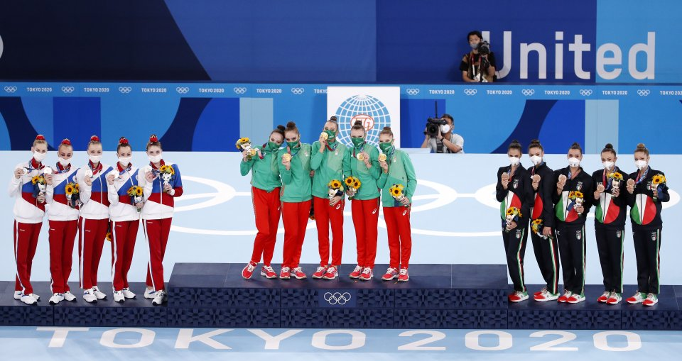
Гимнастика
Спортна гимнастика – общо 14 – мъже (8), жени (6)
Художествена гимнастика - общо 2 – жени (2)
Скокове на батут – общо 2 – мъже (1), жени (1)

Slide 17
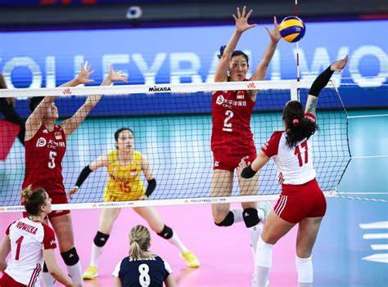
Волейбол
Плажен волейбол – общо 2 – мъже (1), жени (1)
Волейбол – общо 2 – мъже (1), жени (1)

Slide 18
Класиране по медали:
1.САЩ – 39 златни, 41 сребърни, 33 бронзови – общо 113
2.Китай – 38 златни, 32 сребърни, 18 бронзови – общо 88
3.Япония – 27 златни, 14 сребърни, 17 бронзови – общо 58
4.Великобритания – 22 златни, 21 сребърни, 22 бронзови – общо 65
5.Русия – 20 златни, 28 сребърни, 23 бронзови – общо 71
6.Австралия- 17 златни, 7 сребърни, 22 бронза – общо 46
7.Нидерландия – 10 златни, 12 сребърни, 14 бронзови – общо 36
8.Франция – 10 златни, 12 сребърни, 11 бронзови – общо 33
9.Германия – 10 златни, 11 сребърни, 16 бронзови – общо 37
10.Италия – 10 златни, 10 сребърни, 20 бронзови – общо 40
30.България – 3 златни, 1 сребърен, 2 бронзови – общо 6

Slide 19
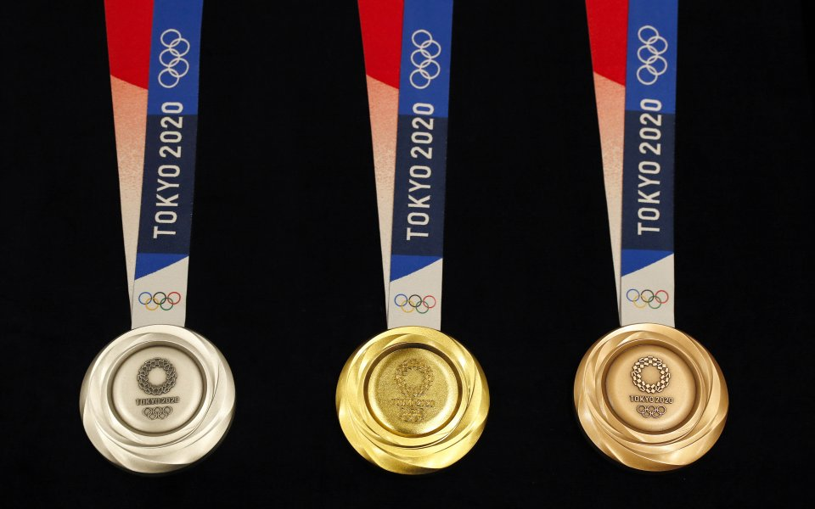
Общо 93 страни с медали
340 златни
338 сребърни
402 бронзови
ОБЩО 1080

Slide 20
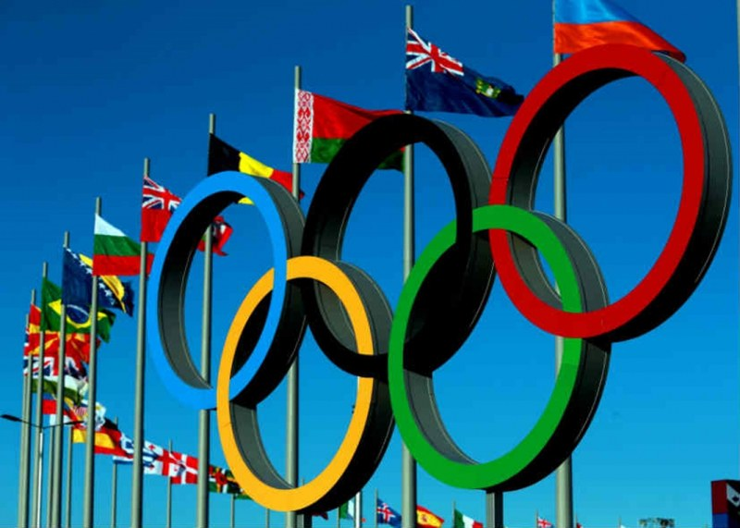
България участва на летните олимпийски игри през 2020 г. в Токио от 23 юли до 8 август 2021 г. Игрите са първоначално планирани за 2020 г., но поради COVID – 19 са отложени за 2021 г. Това е ХХI лятна олимпиада, на която страната ни участва.

Slide 21
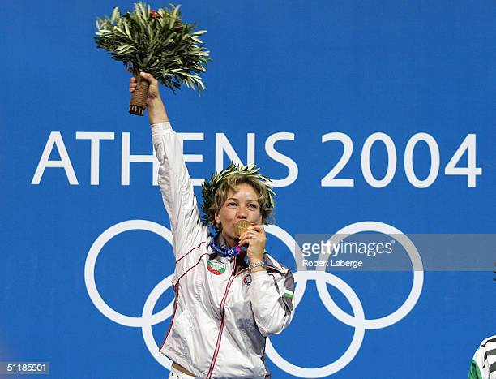
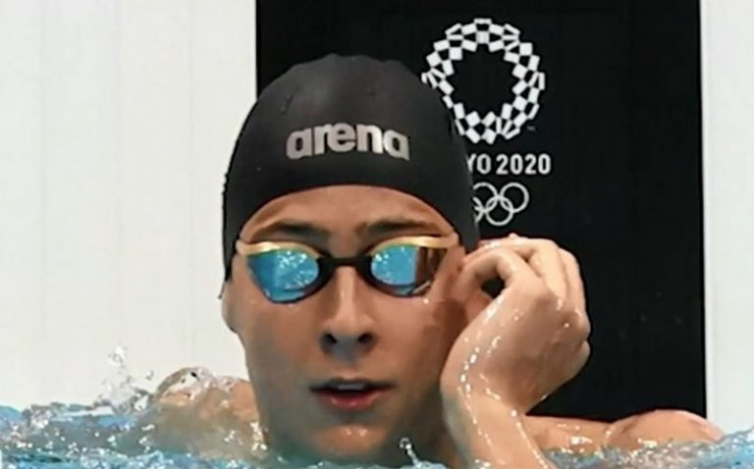
Страната класира 42 състезатели в 12 спорта. Знаменосци на групата са Мария Гроздева и Йосиф Миладинов. Броят на участващите жени значително надвишава този на мъжете.

Slide 22
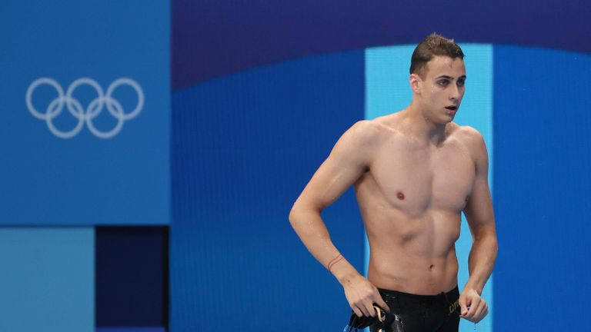
На 25 юли Антоанета Костадинова печели първия медал за България - сребро в дисциплината 10 метра въздушен пистолет.
На 30 юли Йосиф Миладинов се класира на финал 100 м. бътерфлай и така се класира на финала плувна дисциплина.

Slide 23
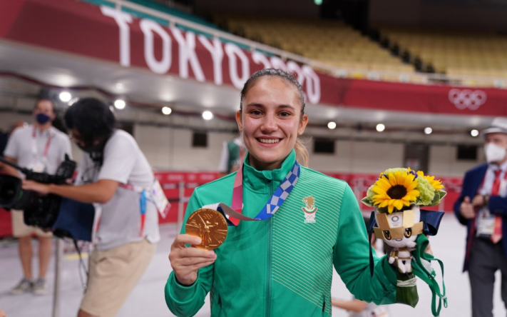
На 4 август Стойка Кръстева се класира на финала в категория до 51 килограма.
На 5 август Ивет Горанова печели титла в карате кумите до 55 килограма.
На 7 август Стойка Кръстева печели златен метал в бокса категория до 51 кг. и става петия български олимпийски шампион в този спорт, и първата жена.

Slide 24
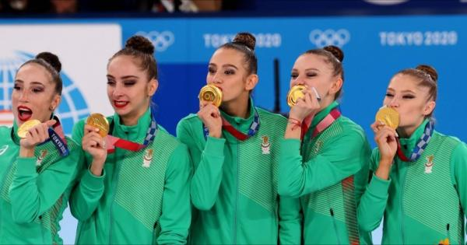
На 8 август България печели първата си олимпийска титла в художествената гимнастика.
Златото е спечелено от ансамбъл в състав – Симона Дянкова, Стефани Кирякова, Мадлен Радуканова, Лаура Трааст и Ерика Зафирова.

Slide 25
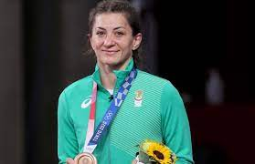
Въпреки малката делегация на олимпиадата, България завършва успешно с 3 златни медала, 1 сребърен и 2 бронзови.
Тайбе Юсеин и Евелина Николова завоюваха бронзовите медали в борбата. Всички български медалисти са жени.

Slide 26
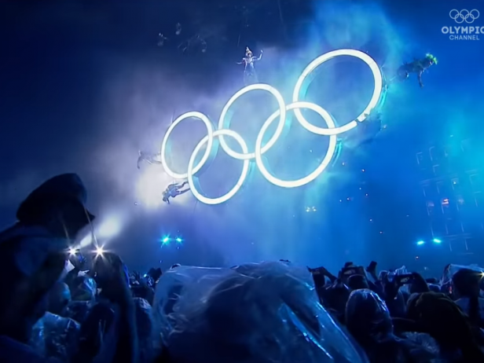
БЛАГОДАРИМ ЗА ВНИМАНИЕТО!

